Slide 1

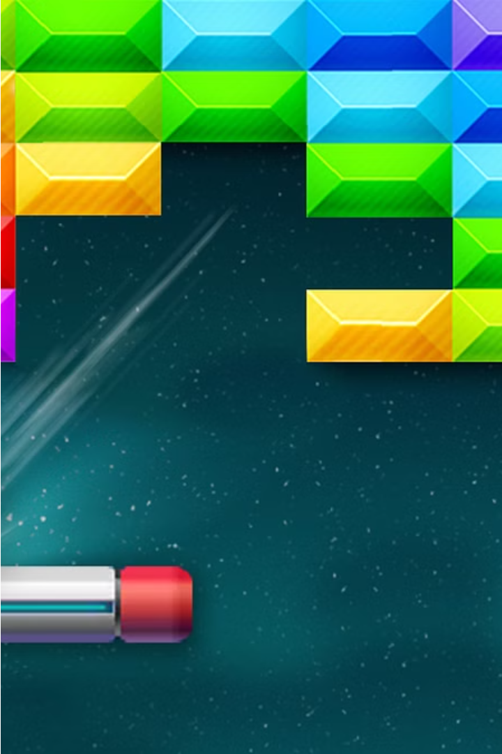
Индивидуальный проект по игре"Арканоид"
Арканоид - это классическая аркадная игра, где игрок управляет движущейся платформой и отбивает мяч, чтобы уничтожить блоки на игровом поле. Эта увлекательная игра проверяет реакцию и координацию игрока, помогая развивать быстрое мышление и меткость.

Slide 2
История создания игры "Арканоид"
Истоки "Арканоида"
1
Игра "Арканоид" была впервые создана в 1986 году японской компанией Taito. Она была вдохновлена популярной игрой Breakout, выпущенной в 1970-х годах Apple Inc.
2
Коммерческий успех
Простая и увлекательная игровая механика "Арканоида" позволила ей стать культовой классикой аркадных автоматов 80-х годов и принести значительную прибыль Taito.
Широкое распространение
3
Популярность игры привела к её портированию на множество других платформ, включая ПК, консоли и мобильные устройства. Это сделало "Арканоид" одним из самых известных и узнаваемых аркадных развлечений.

Slide 3
Основные элементы игры "Арканоид"
Платформа - управляемый игроком блок, отражающий мяч и защищающий игрока от падающих блоков.
Мяч - объект, который отскакивает от платформы, стен и блоков, уничтожая их.
Блоки - различные цветные блоки, которые необходимо уничтожить, чтобы пройти уровень.
Основной целью игры является уничтожение всех блоков на уровне с помощью мяча, отражаемого от платформы. Игрок управляет платформой, перемещая её влево и вправо, чтобы не допустить падения мяча.

Slide 4
Разработка игры "Арканоид" на Python
Создание игры "Арканоид" на языке программирования Python предоставляет разработчикам множество возможностей для реализации креативных идей и технических решений.
Используя мощные библиотеки и фреймворки Python, таких как Pygame, можно создавать интерактивные игровые механики, визуальные эффекты и звуковое сопровождение.

Slide 5



Библиотеки и модули, используемые в "Арканоиде"
Python
Pygame
Модуль Random
Игра "Арканоид" основана на языке программирования Python, который обеспечивает мощные возможности для создания интерактивных игр.
Библиотека Pygame предоставляет инструменты для создания 2D-игр, включая управление графикой, звуком и ввод пользователя.
Модуль Random используется для генерации случайных чисел, что необходимо для создания непредсказуемого поведения мяча в игре.

Slide 6
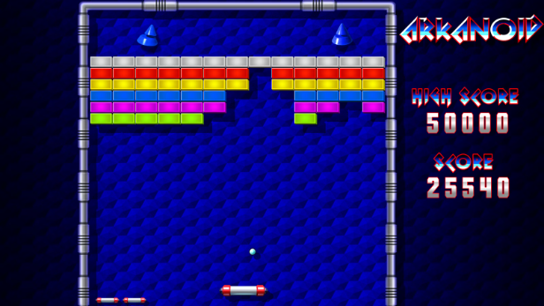
Создание игрового поля и объектов
Игровое поле в "Арканоиде" представляет собой прямоугольный экран, на котором размещаются кирпичи, платформа и мяч. Кирпичи разных цветов располагаются в определенном порядке, создавая уровни сложности для игрока.
Платформа, управляемая игроком, располагается в нижней части экрана и служит для отбивания мяча. Мяч движется по экрану, разрушая кирпичи при столкновении с ними.

Slide 7
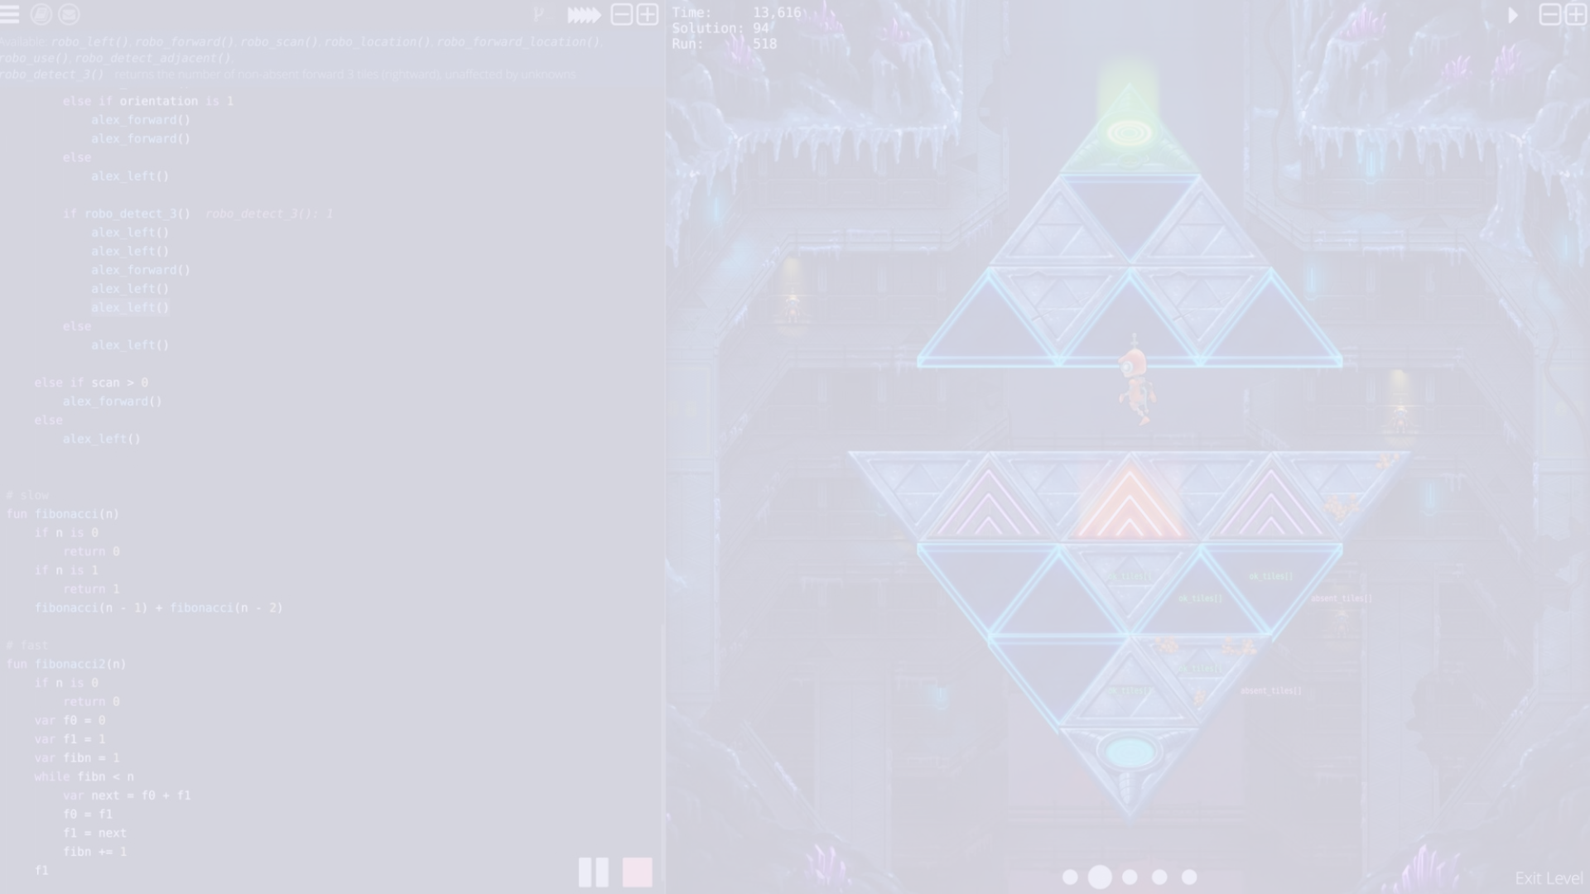



Реализация движения платформы и мяча
Контроль платформы
Физика мяча
Синхронизация движения
Мяч должен отскакивать от стен, потолка и платформы по законам физики, с изменением угла траектории при каждом столкновении.
Платформа, управляемая игроком, должна двигаться влево и вправо, чтобы отбивать мяч и не допускать его падения с экрана.
Движение платформы и мяча должны быть синхронизированы, чтобы создать увлекательный и динамичный геймплей.

Slide 8
Обработка столкновений и отражений
1
Обнаружение столкновений
2
Расчет траектории отражения
Программа должна постоянно отслеживать положение и движение мяча, а также платформу. Когда мяч соприкасается с платформой или стенками игрового поля, необходимо зафиксировать это событие и рассчитать траекторию отражения.
На основе угла и скорости соударения мяча с поверхностью, программа должна определить новое направление и скорость движения мяча после отскока.
3
Обработка столкновений с блоками
Если мяч сталкивается с кирпичным блоком, он должен менять направление движения, а блок должен исчезнуть с игрового поля. Это позволяет игроку разрушать препятствия и продвигаться дальше.

Slide 9
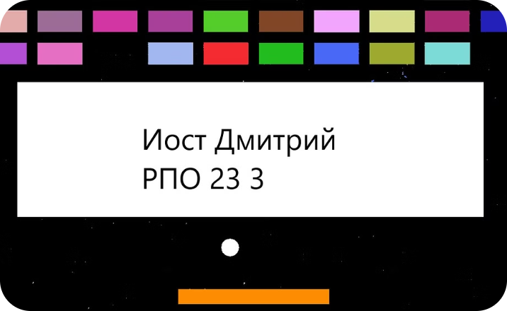
Заключение и демонстрация игры "Арканоид"
Игровой Процесс "Арканоида"
В заключение, игра "Арканоид" представляет собой захватывающий и увлекательный игровой процесс, где игрок должен управлять платформой, отбивая мяч для разрушения блоков. Динамические элементы, такие как разные виды бонусов, делают игру еще более интересной.

